Slide 1

JAMES WEBB TELESKOP
Ján Ondis
PEVS Fakulta informatiky

Slide 2
Obsah prezentácie
Základné informácie
Vývoj
Komponenty teleskopu
Porovnanie James Webb ST vs. Hubble ST
Účel teleskopu
Zdroje

Slide 3
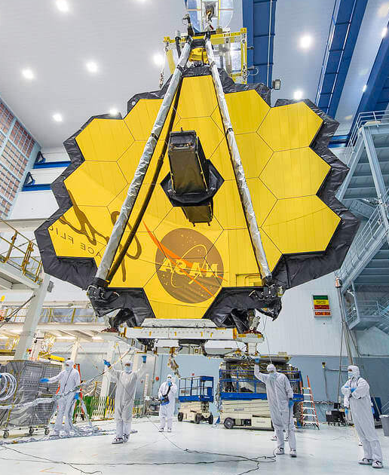
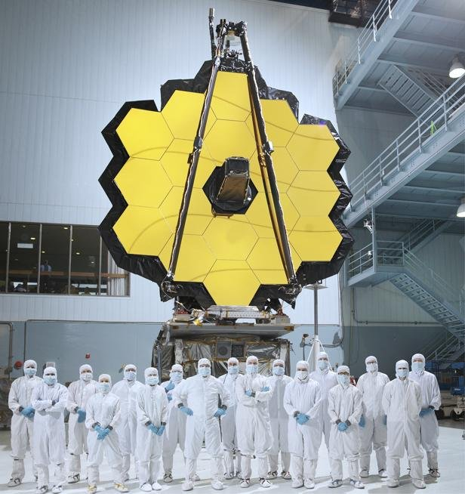

Slide 4
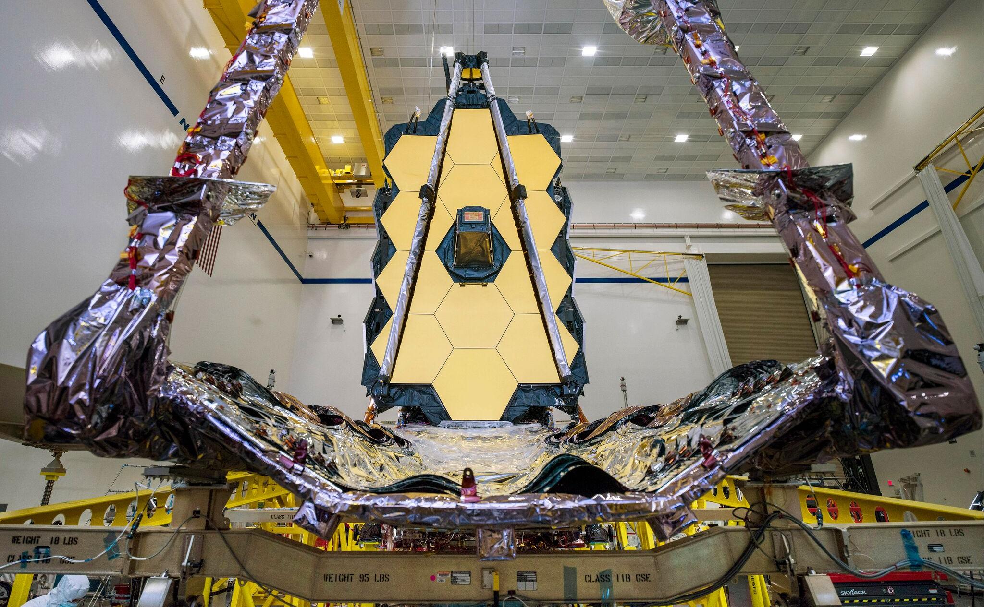
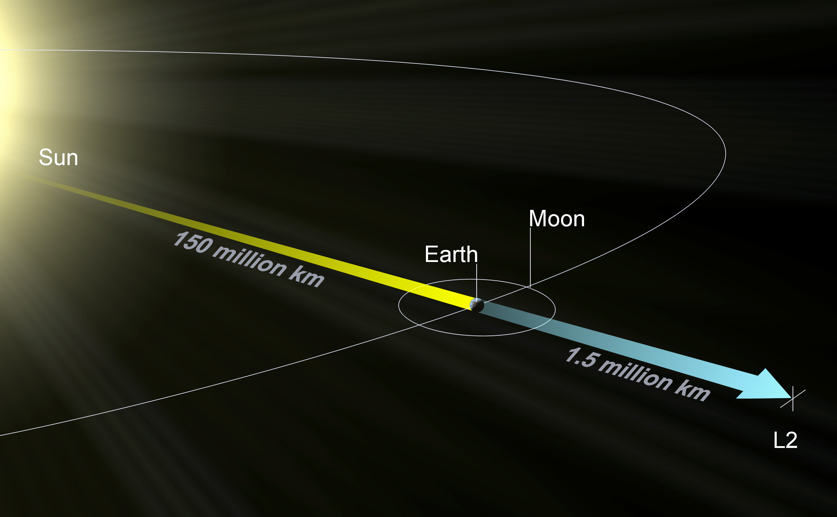
Vesmírny teleskop Jamesa Webba
NASA + ESA + CSA
James Edwin Webb (1961-1968)
Ariane 5, 18. december 2021, Francúzska Guyana
video

Slide 5
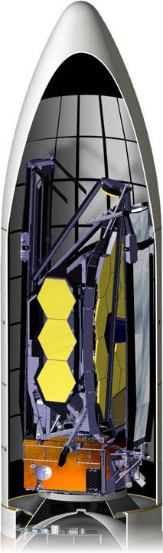
Vývoj
Rok | Plánované dokončenie | Budget Plan (mld USD)
1997 | 2007 | 0.5
1998 | 2007 | 1
1999 | 2007 - 2008 | 1
2000 | 2009 | 1.8
2002 | 2010 | 2.5
2003 | 2011 | 2.5
2005 | 2013 | 3
2006 | 2014 | 4.5
2008 | 2014 | 5.1
2010 | 2015 - 2016 | 6.5
2011 | 2018 | 8.7
2013 | 2018 | 8.8
2017 | 2019 | 8.8
2018 | 2020 | ≥8.8
2018 | 2021 | 9.66
1997 – začiatok
2016 – hotová konštrukcia
marec 2018 – testovacie cvičenie
14. máj

Slide 6
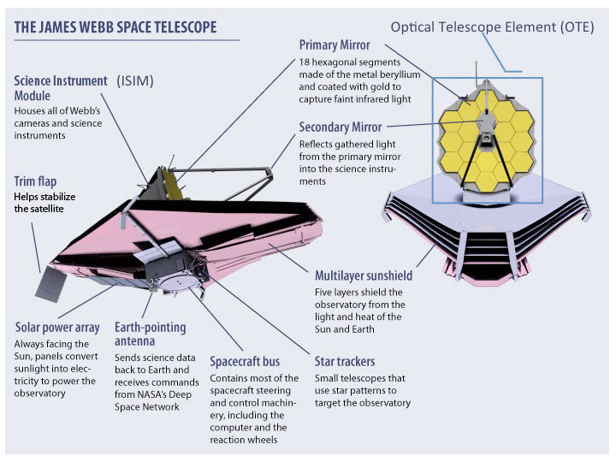
Komponenty teleskopu
primárne zrkadlo – 18 šesťuholníkov
sekundárne zrkadlo
solárne panely
anténa
5 vrstvová slnečná clona
fotoaparáty a spektrometre

Slide 7
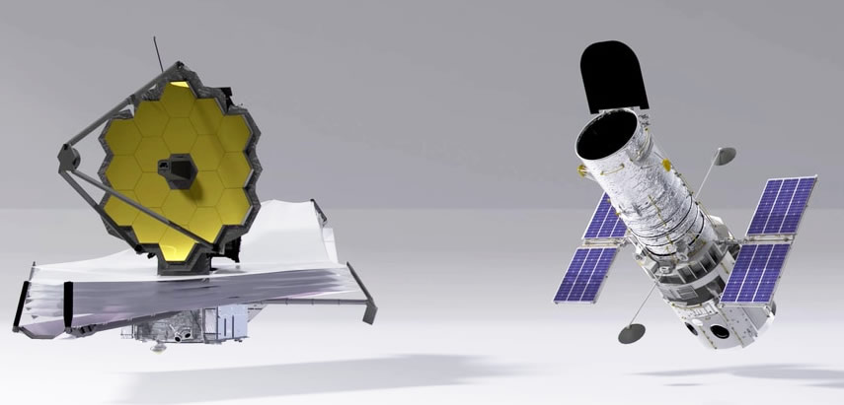
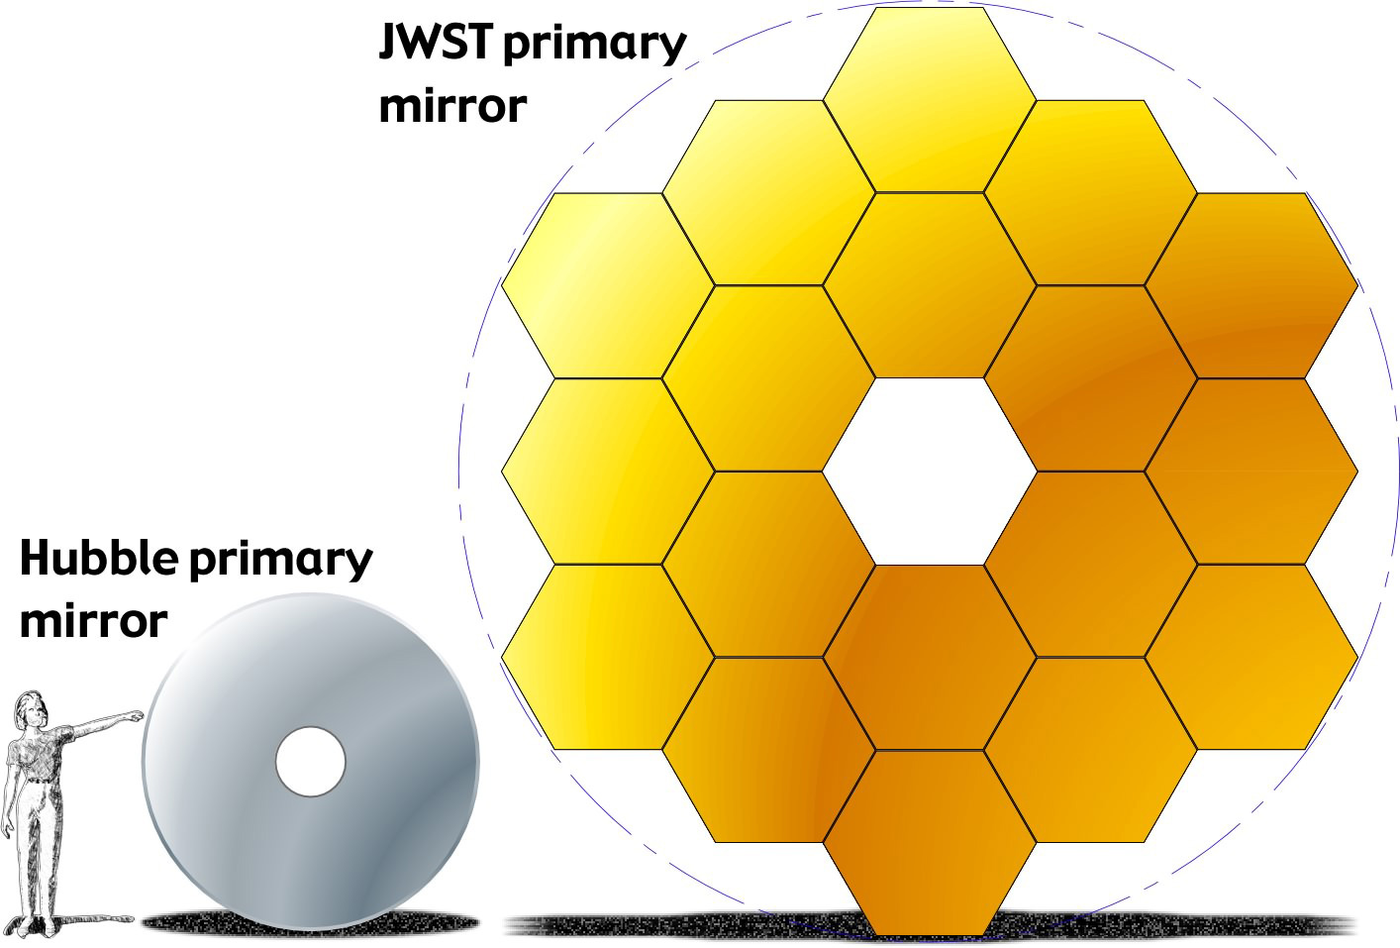
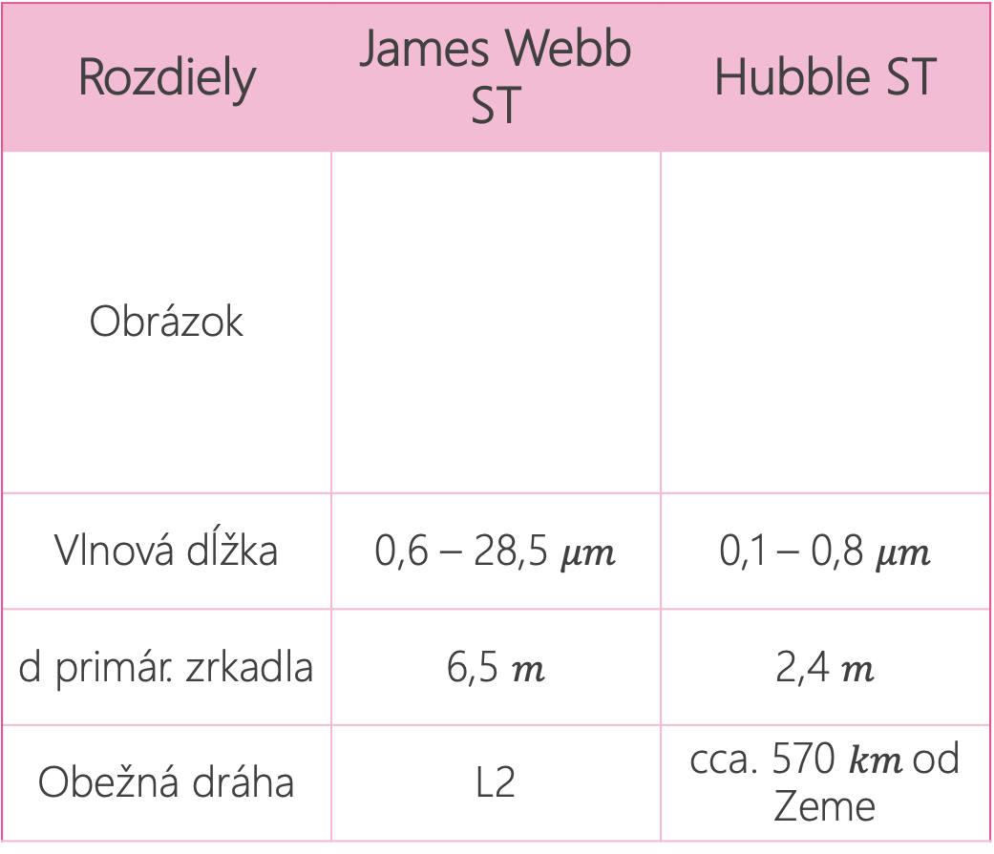
Rozdiely | James Webb ST | Hubble ST
Obrázok
Vlnová dĺžka | 0,6 – 28,5 $μm$ | 0,1 – 0,8 $μm$
d primár. zrkadla | 6,5 $m$ | 2,4 $m$
Obežná dráha | L2 | cca. 570 $km$ od Zeme

Slide 8
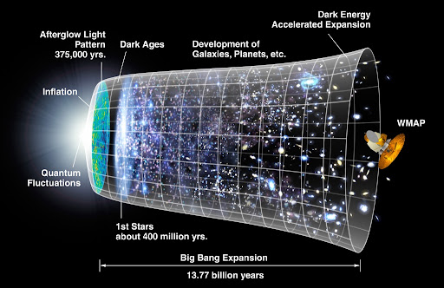
Čo ma skúmať
Formovanie prvých galaxii a planét
Expanziu vesmíru
Čí čierne diery majú za následok existenciu galaxii
Čí vzdialene planéty spĺňajú podmienky na život

Slide 9
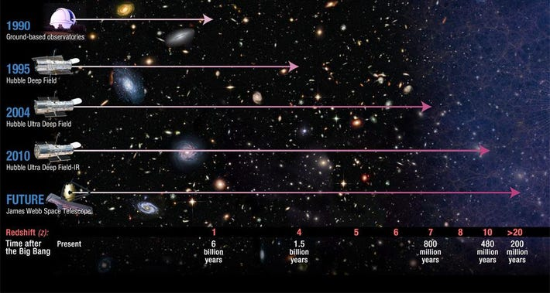

Slide 10
Zdroje
https://www.volty.cz/2019/05/12/nejdrazsi-vesmirny-teleskop-dohledne-nejdale/
https://jwst.nasa.gov/Webb3d/#/optics/primary-mirror/
https://www.nasa.gov/feature/goddard/2020/first-look-nasa-s-james-webb-space-telescope-fully-stowed
https://www.jwst.nasa.gov/content/about/index.html
https://www.jwst.nasa.gov/content/about/comparisonWebbVsHubble.html

Slide 11
Ďakujem za pozornosť

